Slide 2



CHỦ ĐỀ 3: THẦY CÔ VÀ MÁI TRƯỜNG
- Hát: Bài Nhớ ơn Thầy cô
- Lí thuyết âm nhạc: Nhận biết và thể hiện được một số kí hiệu âm nhạc.
- Đọc nhạc: Bài đọc nhạc số 2
- TTÂN: Một số thể loại ca khúc.

Slide 3
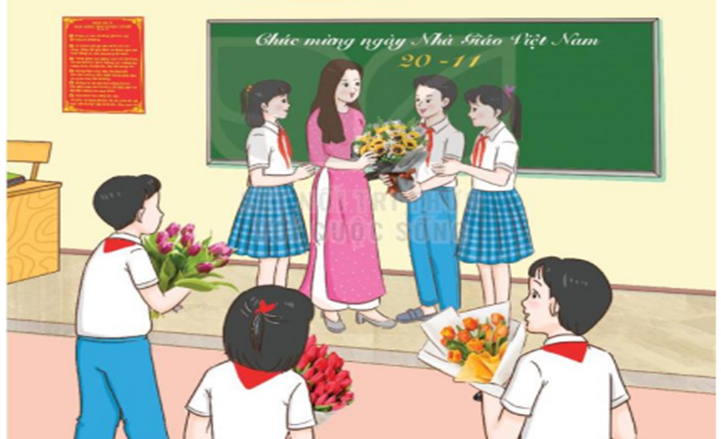
Thứ Bảy, ngày 16 tháng 11 năm 2024
CHỦ ĐỀ 3: THẦY CÔ VÀ MÁI TRƯỜNG
TIẾT 10
Hát: Bài Nhớ ơn Thầy cô
Nhạc và lời: Nguyễn Ngọc Thiện

Slide 4
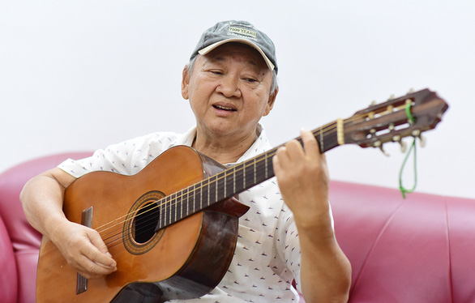
1. Hát: Bài Nhớ ơn Thầy cô
a) Tìm hiểu bài:
* Nhạc sĩ Nguyễn Ngọc Thiện
- Sinh năm 1951. Hiện nay đang cư trú tại TP Hồ Chí Minh.
- Âm nhạc của ông mang phong cách trẻ trung, nhẹ nhàng, trữ tình thường nói về tình yêu và tuổi trẻ.
Ngoài ra, ông còn là một nha sĩ, được Nhà nước Việt Nam
phong tặng danh hiệu "Thầy thuốc ưu tú"

Slide 5
1. Hát: Bài Nhớ ơn Thầy cô
a) Tìm hiểu bài:
* Nhạc sĩ Nguyễn Ngọc Thiện
- Sinh năm 1951, hiện đang sống tại TP Hồ Chí Minh.
- Âm nhạc của ông mang phong cách trẻ trung, nhẹ nhàng, trữ tình
b) Tìm hiểu bài hát:

Slide 6
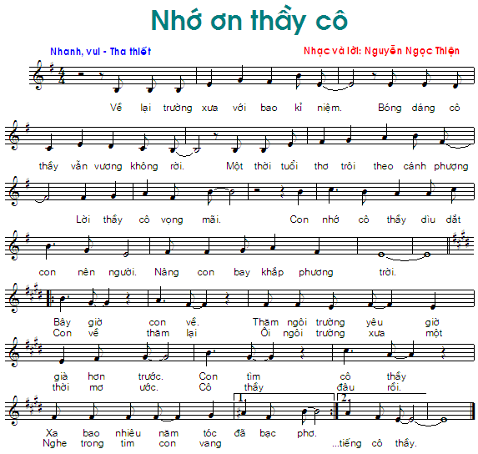
Bài hát Nhớ ơn thầy cô của nhạc sĩ Nguyễn Ngọc Thiện với giai điệu vui tươi nói về những kỉ niệm của thời học sinh cùng những hồi tưởng khi được trở về thăm lại trường xưa. Hình bóng cô thầy, đã được khắc họa trong bài hát với ca từ gần gũi thể hiện được những kỉ niệm của các em dành cho thầy cô.

Slide 7
Đoạn 1
Về lại trường xưa với bao kỉ niệm….. bay khắp phương trời
Đoạn 2
Bây giờ, con về.… vang tiếng cô thầy

Slide 8
NHỚ ƠN THẦY CÔ
Nhạc và lời: Nguyễn Ngọc Thiện
_Về lại trường xưa với bao kỉ niệm _ _.
V1
Bóng dáng cô thầy vấn vương không rời _ _.
Một thời tuổi thơ trôi theo cánh phượng _ _.
V2
Lời thầy cô vọng mãi_ _… Con nhớ cô thầy dìu dắt con.. nên người. Nâng con.. bay khắp phương trời.
V3
Bây giờ, con về thăm ngôi trường yêu giờ già hơn trước.
Con tìm cô thầy. Xa bao nhiêu năm tóc đã bạc phơ.
V4
Con về, thăm lại, ôi sân trường xưa _ một thời mơ ước.
V5
Cô thầy đâu rồi. Nghe trong tim con vang tiếng cô thầy.

Slide 10
b) Tìm hiểu bài hát:
- Bài hát chia 2 đoạn, 5 câu hát. Nhịp C, ô nhịp đầu lấy đà
- Kí hiệu âm nhạc:

Slide 13
b) Tìm hiểu bài hát:
- Bài hát chia 2 đoạn, 5 câu hát. Nhịp C
- Kí hiệu âm nhạc: Dấu nối, dấu nhắc lại, khung thay đổi.
- Đoạn 1 giọng Mi thứ (Em), đoạn 2 giọng Mi trưởng (E)
c) Học hát
2. Bài về nhà

Slide 14
HƯỚNG DẪN TỰ HỌC
TIẾT 11 (trang 24 -25 sgk)
- Lí thuyết âm nhạc (LTAN): Nhận biết và thể hiện được một số kí hiệu âm nhạc.
- Phân tích: Bài đọc nhạc số 2 – sgk trang 25

Slide 15
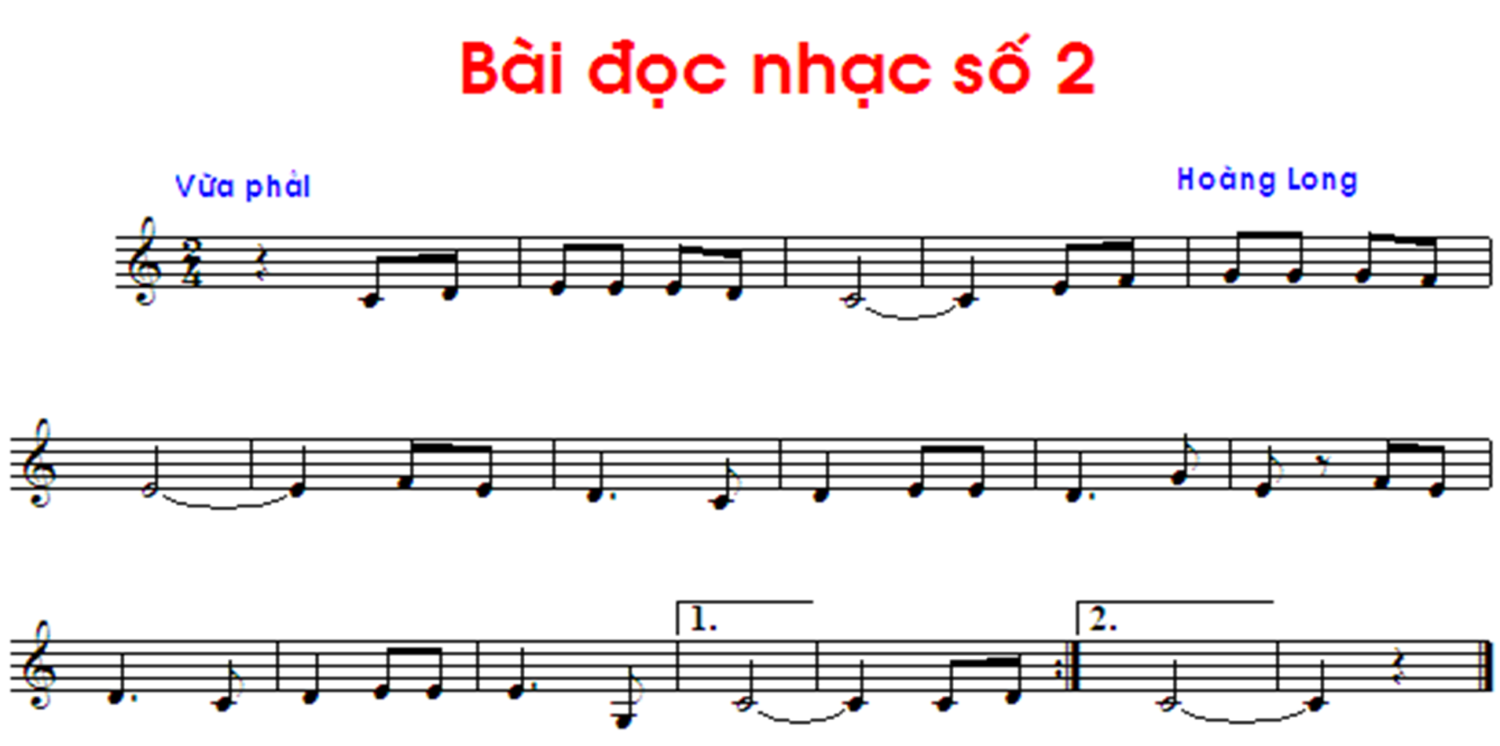

.
V1
.
E
F
G
G
G
F
C
D
E
E
E
D
C
V2
V3
V4
D
C
D
E
E
D
G
E
F
E
E
F
E
V5
V6
D
C
D
E
E
E
G
C
C
D
C

Slide 16
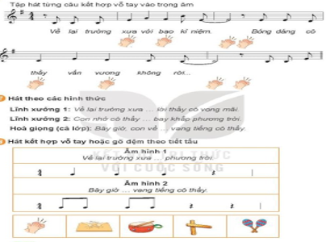
Hát kết hợp gõ đệm nhạc cụ tiết tấu
Về lại trường xưa với bao kỉ niệm _ _.
Bóng dáng cô thầy vấn vương không rời _ _.

